Slide 1



Клоны vs.
Восстановленные картриджи
Volker Kappius, CEO Delacamp

Slide 2

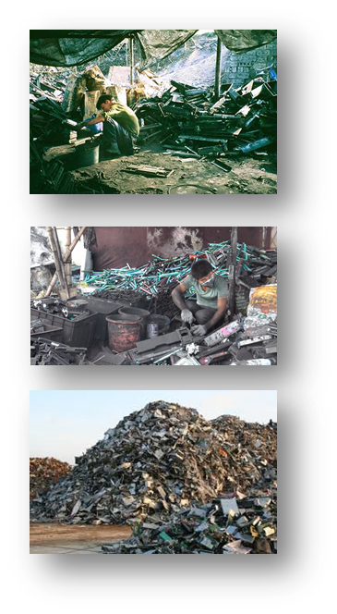
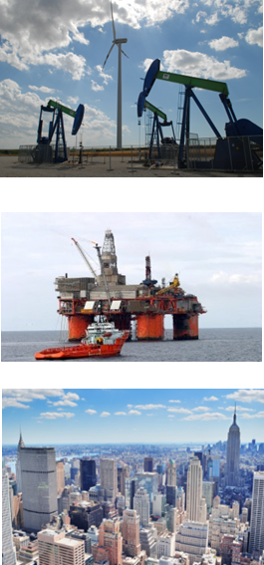
Зачем вообще заниматься восстановлением / починкой ?
Потому что ресурсы ограничены!
© NASA
Notes:
Today in the EU, each person consumes 16 tons of materials annually, of which 6 tons are wasted, with half going to landfill.
Our economic system still encourages the inefficient use of resources by pricing some below true costs.
If we carry on using resources at the current rate, by 2050 we will need, on aggregate, the equivalent of more than two planets to sustain the current standard of living.
Many enterprises and consumers have not yet realized the scale and urgency of the required transformations.
2015: ca. 15.000 t waste from laser cartridges in germany

Slide 3

Устойчивое развитие и концепция круговой экономики – основа индустрии восстановления и починки
С точки зрения использования материалов, восстановление – наиболее предпочтительная для экологии альтернатива, поскольку геометрическая форма продукта и связанная с ним экономическая ценность сохраняются.
Воздействие на окружающую среду за счет повторного использования материалов может быть снижено вплоть до 61% по сравнению с производством нового картриджа в случае, если картридж был восстановлен по крайней мере два раза¹.
Исследование, проведенное Генеральным директоратом по окружающей среде, показало, что 75-80% картриджей для принтеров могут быть использованы повторно.
→ Но в действительности повторно используются менее 20%.
Остальное идет на свалки, сжигается для выработки энергии или перерабатывается в сырье.
Разработка
Производство
Продажи
Использование
Сбор
Переработка
Починка
Восстановление
Повторное использование
¹ Mattias Lindahl, Erik Sundin and Johan Östlin: “Environmental Issues within the Remanufacturing Industry” in PROCEEDINGS OF LCE2006 from the 13th CIRP INTERNATIONAL CONFERENCE ON LIFE CYCLE ENGINEERING, pages 447-452, Belgium, 2006.

Slide 4
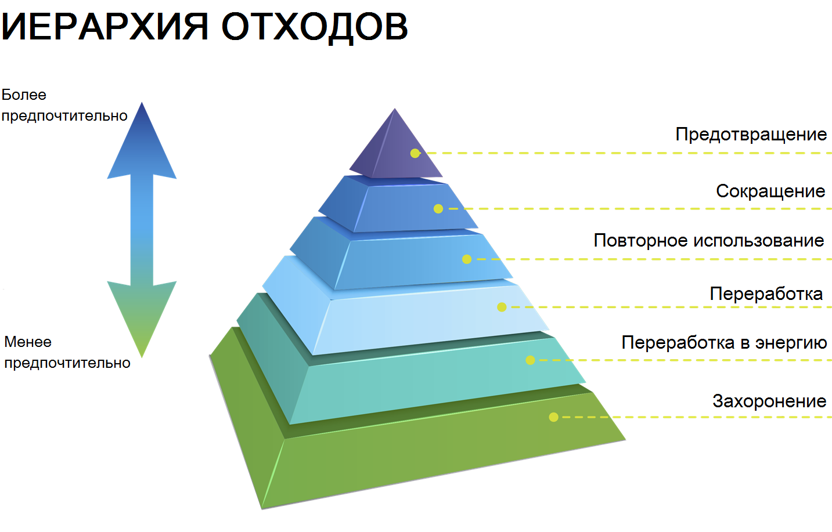



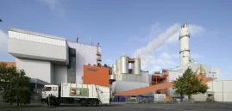
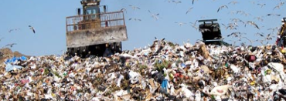
Индустрия восстановления / починки занимает достойное место в иерархии переработки отходов
Подход индустрии восстановления
Подход OEM
Notes:
Our industry does what the EU government asked for: Re-use to reduce.
There is an embedded value in the used cartridge that can be realized by remanufacturing.
Re-use, before recycling and instead of landfill (reduce waste).
Reduce energy and material consumption .

Slide 5
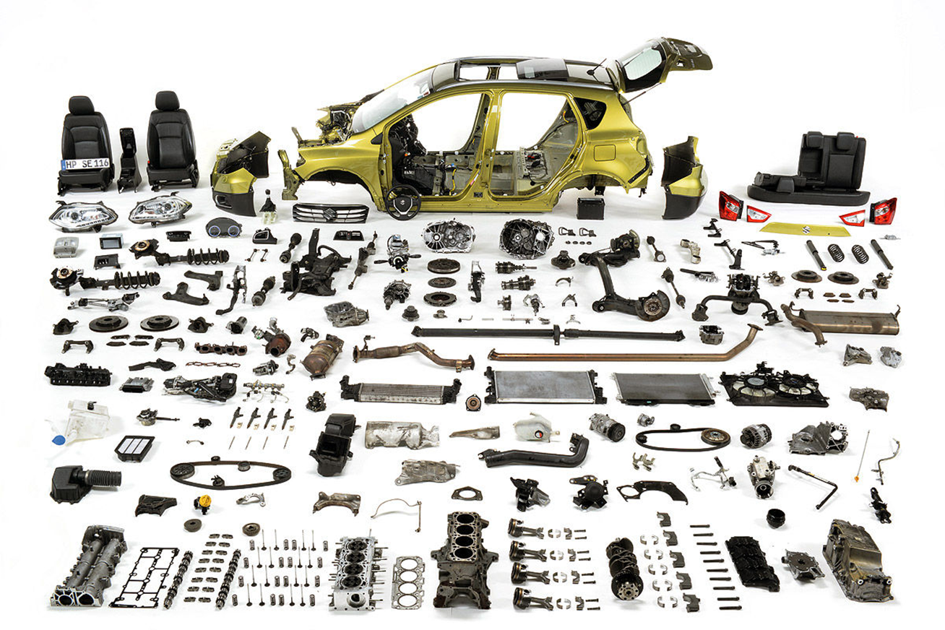
На один раз или лучше починить и заправить?
© Auto Bild
All brand names and trademarks are the property of their respective owners.

Slide 6
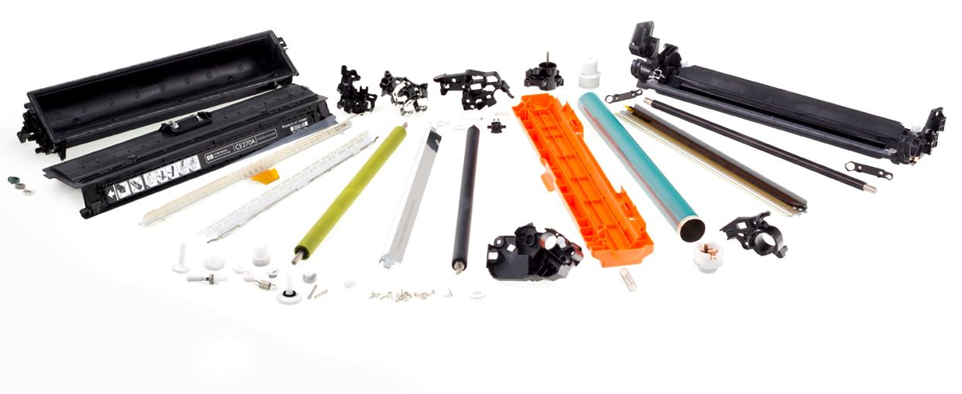
На один раз или лучше починить и заправить?
Из чего состоит лазерный картридж:
Пластик (напр., PS, PS-FR, ABS, POM, PET-BO)
Металлы (напр., сталь, алюминий, медь)
Эластомеры (напр., PU, каучук)
Другие материалы (печатная плата (чип), смазка, клей и др.)
All brand names and trademarks are the property of their respective owners.

Slide 7
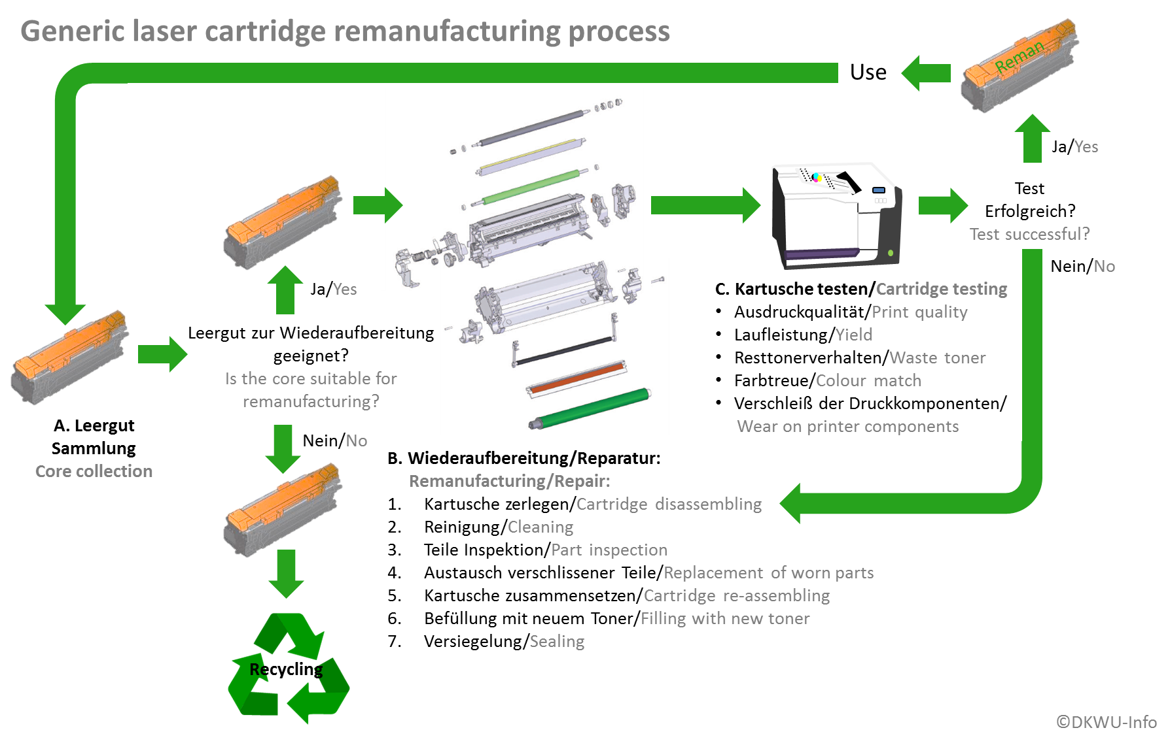
Пример организации процесса восстановления лазерного картриджа
Использование
Результат теста
Тестирование:
Качество отпечатка
Ходимость
Остаток тонера
Точность цвета
Износ механизмов принтера
Оценка пустышек
Сбор пустышек
Восстановление:
Разбор
Очистка
Оценка деталей
Замена изношенных
Сборка
Заправка тонером
Запечатывание

Slide 8

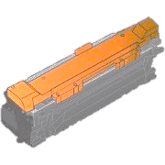
Восстановленные картриджи имеют ряд преимуществ
Экология
Решение
Стандарты
Технологии
Сбережение ресурсов
Повторное использование до переработки
Местное производство
Save precious resources
Re-use before recycling
Local instead of international
Высокое качество
Снижение выбросов
Опыт более 25 лет
High product quality
Low failure rate
Over 25 years of experience
Восстановление
Help to achieve sustainability targets
Price advantage over OEM
Помогает достичь целей устойчивого развития
Ценовое преимущество перед OEM
Индустрия имеет сертификаты ISO 9001 и 14001
Проверка на опасные вещества
ISO 9001 and 14001 certified companies
Emission tested
НО:
OEM преднамеренно или непреднамеренно затрудняют этот процесс для нашей индустрии
Notes:
Local instead of international:
Shipping is by far the biggest transport polluter in the world.
The low grade bunker fuel used by the worlds 90,000 cargo ships contains up to 2,000 times the amount of sulfur compared to diesel fuel used in automobiles.
There are 760 million cars in the world today emitting approx 78,599 tons of Sulphur Oxides (SOx) annually.
The world's 90,000 vessels burn approx 370 million tons of fuel per year emitting 20 million tons of Sulphur Oxides.
That equates to 260 times more Sulphur Oxides being emitted by ships than the worlds entire car fleet.
One large ship alone can generate approx 5,200 tonnes of sulphur oxide pollution in a year, meaning that 15 of the largest ships now emit as much SOx as the worlds 760 million cars.

Slide 9
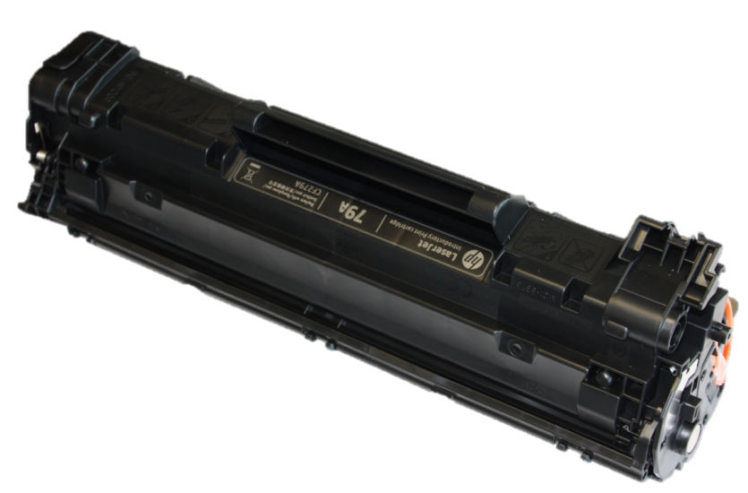
Конструкция OEM-картриджа выполняет определенные функции
Форм-фактор
(технология печати, объем, размер отпечатка и т.д.)
Эффективность производства
(степень автоматизации, временные и материальные затраты и т.п.)
Товарные качества
(стоимость, сертификация, правовые нормы, возможности MPS, возможность переработки и др.)
Протекционизм
(патенты, защита от вскрытия и копирования, запрограммированное единоразовое использование, проверка подлинности и т.д.)
All brand names and trademarks are the property of their respective owners. Product names mentioned are intended to show compatibility only.
Все это – преднамеренно или непреднамеренно – осложняет нам жизнь
Notes:
Workload = printing speed, duplex print,
Printer technology: fusing temp, laser vs. LED, cartridge stacking system, etc.

Slide 10
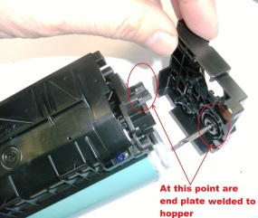
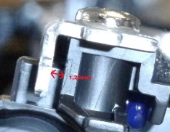
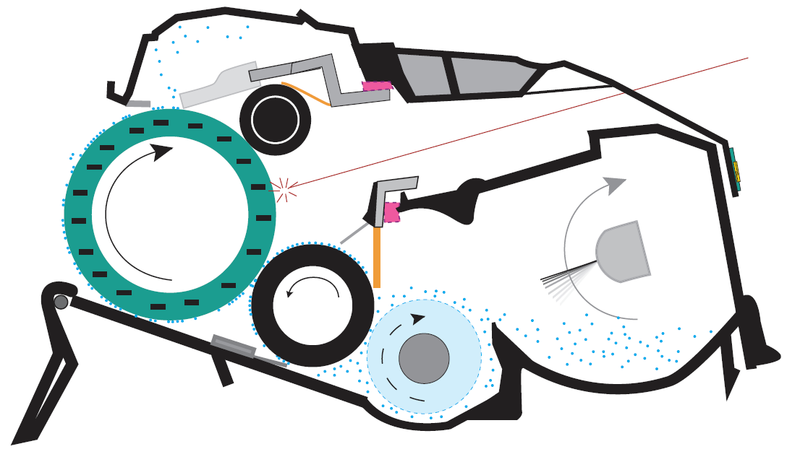

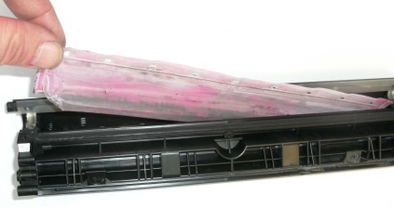
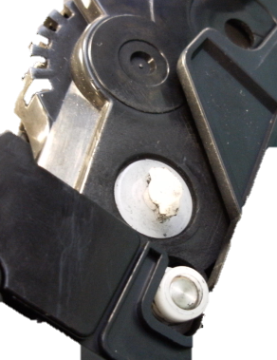
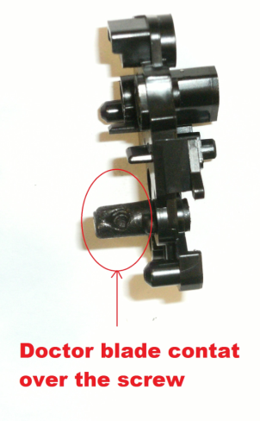
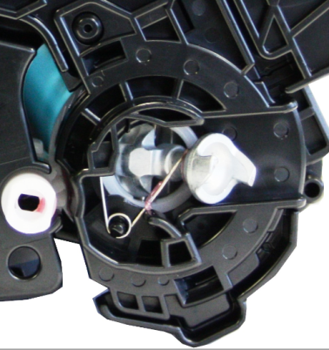
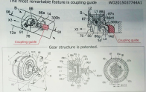
Вот некоторые из приемов, которые OEM разрабатывали годами и используют в современных картриджах
Приваренные или приклеенные детали картриджа
Зазор дозирующего лезвия подходит под определенный тонер
Маленький бункер отработки, что требует тонера с эффективным переносом
Быстро изнашивающиеся ракели
Быстро изнашивающийся заряжающий ролик
Быстро изнашивающееся покрытие фотофала
Чип используется для идентификации, защиты от подделок, счетчика MPS, обновлений ПО и т.д.
Специальные запатентованные механизмы привода
Специальные запатентованные механизмы запечатывания, хранения и перемешивания тонера
Ломкий проводящий пластик
Химические тонеры с низкой температурой закрепления и эффективным переносом
Легко изнашивающийся ролик подачи из пеноматериала
Маленький тонерный бункер, что требует тонера с эффективным переносом для заявленного ресурса

Slide 11
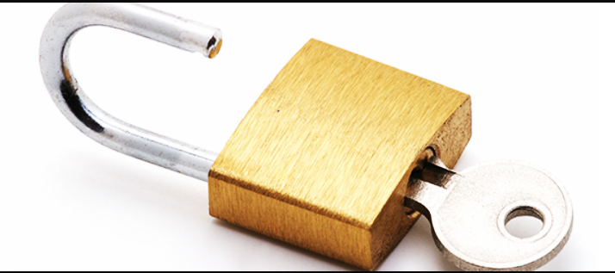
Индустрия восстановления до сих пор справлялась с вызовами, но OEM все время ищут новые ограничители
Вызовы OEM | Решения индустрии восстановления
Быстро изнашивающееся покрытие фотофала | Фотовалы на замену, а также фотовалы Long Life
Специальные запатентованные механизмы привода | Повторное использование шестерни или обходные решения
Ломкий проводящий пластик | Запчасти из металла или проводящего пластика
Легко изнашивающийся ролик подачи из пеноматериала | Ролик на замену
Химические тонеры с низкой температурой закрепления и эффективным переносом | Химические тонеры соответствующие качеству OEM
Маленький тонерный бункер, что требует тонера с эффективным переносом для заявленного ресурса | Химические тонеры соответствующие качеству OEM
Маленький бункер отработки, что требует тонера с эффективным переносом | Химические тонеры соответствующие качеству OEM
Специальные запатентованные механизмы запечатывания | Чека на замену или обходные решения
Специальные запатентованные механизмы хранения и перемешивания тонера | Запчасти или обходные решения
Чип для идентификации, защиты от подделок, счетчика MPS, обновлений ПО и т.д. | Реинжиниринг чипов
Зазор дозирующего лезвия подходит под определенный тонер | Инструмент для выставления зазора под совместимый тонер
Приваренные или приклеенные детали картриджа | Запчасти на шурупах
Быстро изнашивающийся заряжающий ролик | Ролик на замену
Быстро изнашивающиеся ракели (силиконовые) | Ракели на замену (полиуретановые)

Slide 12
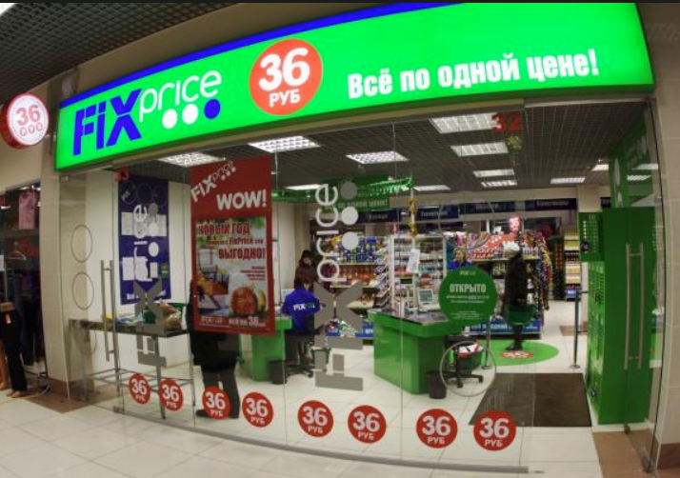

Существует рынок дешевых массовых товаров и рынок высококачественных товаров по конкурентноспособной цене
Только цена
Более низкая маржа в рублях
Принцип «выстрелил-и-забыл»
Нет заботы об экологии
Ограниченная возможность заправки
Нет стратегии по концу срока службы
Товары выбрасываются на свалку
Цена и качество
Более высокая маржа в рублях
Принцип повторной покупки
Забота об экологии
Прекрасная возможность заправки
Стратегия по концу срока службы
Товары используются повторно или перерабатываются
Notes:
The internet DOES not reflect our industry!
Unsere Industrie finden Sie im Internet leider nur sehr schwer.
Would you buy a pair of NIKE sneakers that cost USD 120.- in a shop for USD 30.- on the internet?

Slide 13
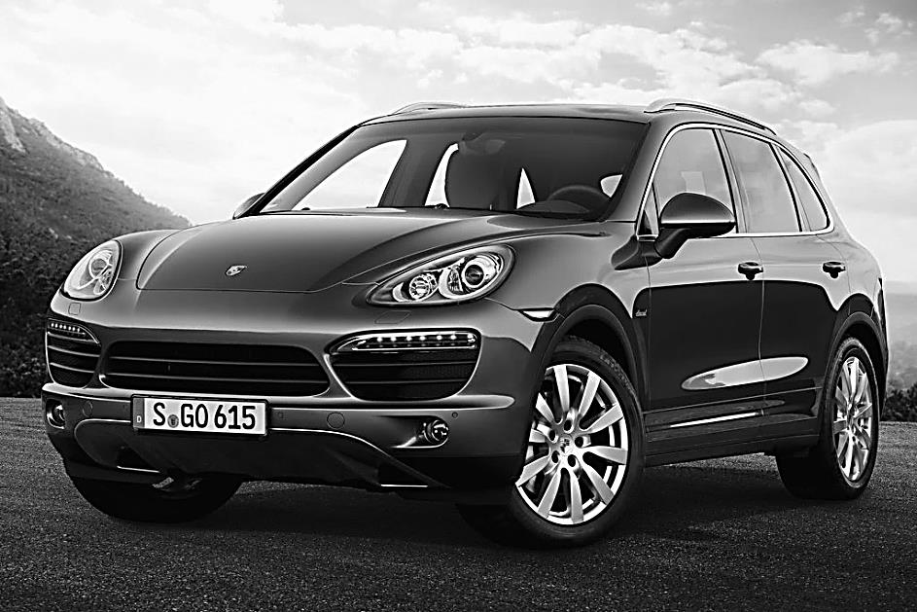

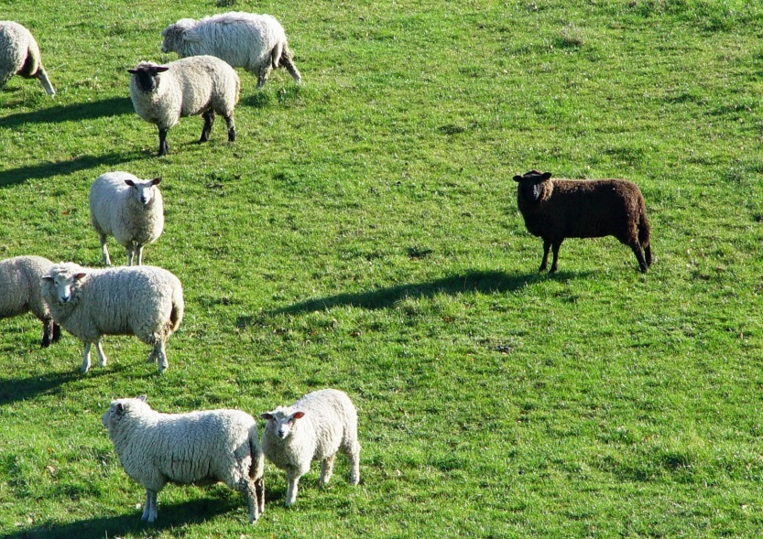
Купите ли вы отремонтированный подержанный автомобиль или новое китайское «подобие»?
All brand names and trademarks are the property of their respective owners.
Notes:
The genuine after-market
Re-use of as many OEM parts as possible.
Has a life-cycle strategy (collection, Recycling, etc.) for their products.
Remanufacturers are ideally located close to their customers, thus limiting transportation costs (Empties and finished products) and the pollution caused by transportation.
The other side
No-reuse of any OEM parts.
Do not seem to care about the life-cycle of their products. They let others do their job (fire-and-forget mentality).
Remanufacturers and new-build manufacturers are located far away from their customers, thus causing a high level of pollution caused by transportation.

Slide 14
Истинная стоимость владения картриджем важна для сервисных компаний
Большинство продающих картриджи компаний нацелены только на то, чтобы предложить дешевую альтернативу.
Подлинные восстановители нацелены на истинную стоимость владения картриджем:
например:
  Столкнется ли покупатель моего картриджа с возросшими послепродажными и сервисными расходами?
  Не приведет ли мой картридж к простою аппарата?
  Если да, то каковы будут затраты на ремонт?
  Доволен ли конечный пользователь моим картриджем и купит ли он его снова?
  Насколько высока доля повторных покупок у моей компании?
  Производители клонов не задумываются о таких вещах.
Работа с клиентом
Стоимость картриджа
Простой аппарата
Затраты на ремонт
Стоимость вызова мастера
Цена выбора

Slide 15
Индустрия подлинного восстановления проигрывает во времени новоделам из-за вопросов доступности «пустышек», а также качественного тонера и компонентов
OEM vs. «клоны» vs. подлинное восстановление
OEM vs. «клоны»
Монополия «клонов» на совместимом рынке
Монополия
OEM
Появление подлинно восстановленного картриджа
Определение цены новодела «от нижней границы»
Появление «клона»
Появление OEM картриджа
t
Notes:
Unfortunately, the price for alternative cartridges is being set very early buy newbuilt cartridges. Thsi price does not reflect the costs for the empty core!

Slide 16
Кажется, OEM наслаждаются тем, как новоделы с помощью цены убивают индустрию подлинного восстановления
OEM
OEM
Этап 2
IP
Подлинные восстановители
Этап 1
Клоны
В макроэкономической ситуации, когда объемы печати сокращаются, OEM необходимо продавать столько картриджей, сколько возможно.
Поскольку клоны по вопросам качества и интеллектуальной собственности более уязвимы для атаки, чем восстановители, OEM может позволить клонам сражаться с восстановителями вместо них, оказывая ценовое давление, а предъявить клонам претензии по интеллектуальной собственности они смогут позднее.
Notes:
The internet DOES not reflect our industry!
Unsere Industrie finden Sie im Internet leider nur sehr schwer.
Would you buy a pair of NIKE sneakers that cost USD 120.- in a shop for USD 30.- on the internet?

Slide 17
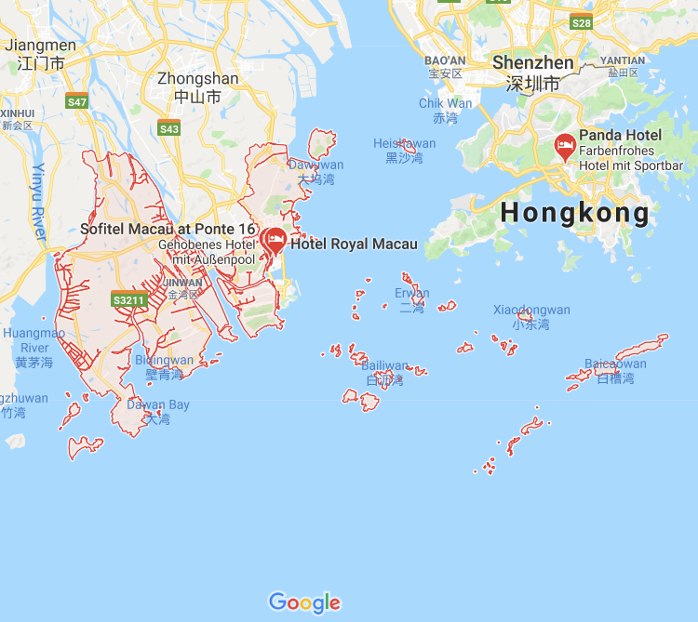
Мировая столица расходных материалов для печати → Чжухай
Округ Чжухай является мастерской, в которой производятся (в процентах от мировой доли):
  примерно 70% матричных лент¹,
  примерно 60% совместимых струйных катриджей¹,
  > 30% восстановленных лазерных картриджей¹,
  > 90% новых совместимых лазерных картриджей² .
  Более 95% этих товаров производятся из местных комплектующих (фотовалы, тонеры, ролики, ракели и т.д.).
Source: Google Maps 2018
¹ Source: https://internchina.com/the-world-capital-of-print-consumables/
² Mee-too newly built, Clones and fake cartridges based on own experience from many visits
Notes:
The internet DOES not reflect our industry!
Unsere Industrie finden Sie im Internet leider nur sehr schwer.
Would you buy a pair of NIKE sneakers that cost USD 120.- in a shop for USD 30.- on the internet?

Slide 18
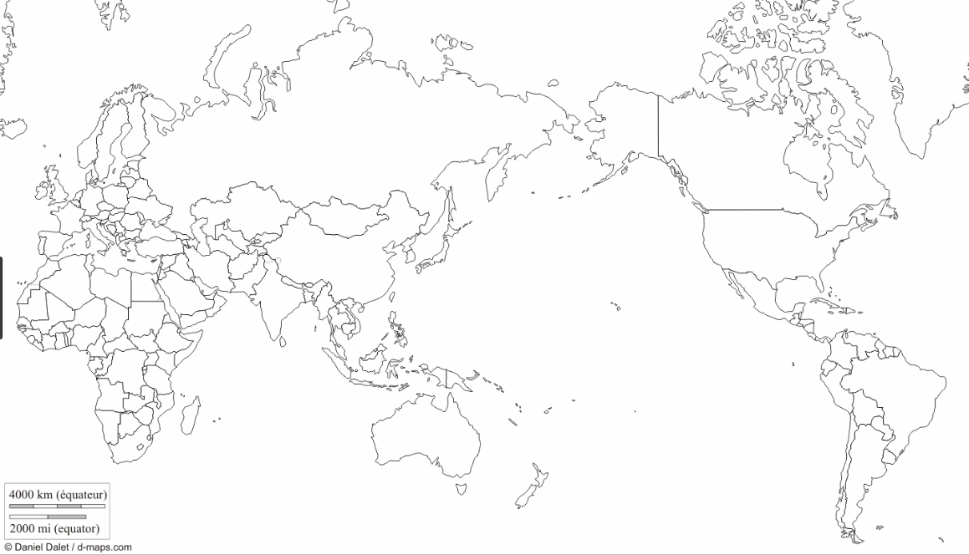
Мировая столица расходных материалов для печати: разные рынки → разное качество
= Минимальная цена и низкое качество
= Наивысший возможный уровень качества
Notes:
The internet DOES not reflect our industry!
Unsere Industrie finden Sie im Internet leider nur sehr schwer.
Would you buy a pair of NIKE sneakers that cost USD 120.- in a shop for USD 30.- on the internet?

Slide 19
Пирамида качества картриджей
OEM
Восстановление с использованием компонентов и тонера высокого качества
Заправки с использованием компонентов и тонера высокого качества
Восстановление с использованием компонентов и тонера низкого качества
Новые совместимые картриджи («новоделы» и «клоны») и подделки
Заправки с использованием тонера низкого качества
Высочайшее качество по определению
Высочайшее качество на совместимом рынке
Первый шаг к качеству
Низкое качество, портящее репутацию совместимого рынка
Возможные проблемы с качеством и законом

Slide 20
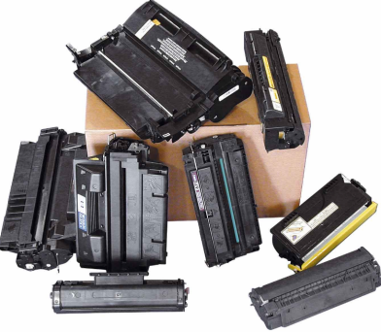
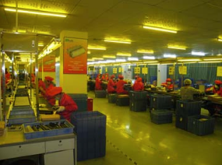
Так почему же «клон» настолько дешевле, чем качественно восстановленный картридж?
Дешевые и быстро изнашивающиеся ракели
Использование по возможности универсального механизма – например, фотовала и тонера типа 1010 в картридже P1005 (ограничителями являются скорость печати и узел закрепления)
Фотовал с тонкой алюминиевой базой и тонким покрытием из местного сырья
Дешевый и быстро изнашивающийся заряжающий ролик
Чип от местного монополиста
Китайские и иные патенты призваны успокоить потребителей. НО патент сам по себе не защищает от обвинений в нарушении интеллектуальной собственности. Остается требование о должной осмотрительности . . . а только у Canon более 300,000 патентов!
Нет расходов на приобретение пустышек
Дешевый и быстро изнашивающийся ролик
Дешевые местные тонеры с высокими выбросами вредных веществ
Пластик из местного сырья, а также низкокачественный или переработанный пластик (regrind)
→ Черный цвет пластика может многое скрывать!
Упор на объемы производства
Низкая стоимость рабочей силы
Низкие экологические стандарты
Низкие стандарты безопасности
Меньше выходных и т.д.
Частично субсидируемое производство

Slide 21
Но действительно ли он «дешевле»?
«Клон»/«Новодел»
Восстановленный картридж
1-2 цикла
Только заправка
Головная боль для MPS
Только для охотников за ценой
Высокая конкуренция по цене среди однотипных продуктов
Нет починки – проблемы с интеллектуальной собственностью
До 7 циклов с фотовалом Mitsubishi
Заправка и восстановление
Пригоден для MPS
Для потребителей, ориентированных на качество, но чувствительных к цене
Высокое качество по доступной цене, больше покупателей и меньше конкуренции
Защита по праву первой покупки

Slide 22
Качественные тонеры проходят тестирование на выбросы вредных веществ, чего не скажешь о дешевом тонере с Юго-Востока.
Пример:
Параметр | Пороговая величина загрязнения, определенная LGA | Универсальный тонер UT1913 | Дешевый многоцелевой тонер
Общее кол-во летуч. орг. веществ в диапазоне C₆ – C₁₆ | < 300 мг/кг | 80 мг/кг | 437 мг/кг
Летучие канцерогены, мутагены и опасные для беременных токсины категорий 1A и 1B и/или 1 и 2 и групп A и B соответственно | каждый ≤ 1 мг/кг | не обнаружено | 2,1 мг/кг
Вещества, перечисленные в Приложении VI регламента ЕС No. 1272/2008 (СГС) как ингаляционные (Кат.1), кожные аллергены (Кат. 1) и раздражители по классификациям TRGS 907, MAK и BAT Value List | ≤ 40 мг/кг (всего) | не обнаружено | 2,5 мг/кг
Дешевые тонеры превышают показатели качественного тонера от 3,5 до 7 раз!
All brand names and trademarks are the property of their respective owners. Product names mentioned are intended to show compatibility only.
Notes:
CMR =
Krebserregend
Erbgutverändernd
Fortpflanzungsgefährend
Würden Sie neben einem Drucker mit einer billigen Kartusche mit so einem Toner sitzen wollen?

Slide 23



Что нас ждет в будущем?
Нормативные акты о круговой экономике поддержат
восстановленные картриджи
• Будут созданы равные условия для рынков новых и
восстановленных / подержанных товаров.
• Будут укреплены как права OEM и правообладателей, так и права вторичных пользователей.
• Конструкция должна будет учитывать возможность повторного использования, переработки и восстановления.
• Показатели качества повторно используемых картриджей должны проверяться и информация об их уровне качества должна раскрываться.
• Будет решаться проблема тайного импорта клонов.
• Будет предоставлен доступ к сведениям о конструкции картриджей и спецификациям расходных материалов.
• Нормативы по экологичным закупкам будут пересмотрены в пользу ‘восстановленных и заправленных картриджей’.
• На все упаковки должна будет наноситься информация для потребителей об уровне качества (‘доля отказов’), который может ожидать пользователь.
• Будут определены корректные выражения для описания новых и повторно используемых картриджей.
• Добровольное Соглашение будет пересмотрено так, чтобы данные о возвратах, повторном использовании и переработке регулярно собирались и публиковались.
• Сфера деятельности производителей картриджей расширится на продвижение повторного использования как альтернативы возврату.
Taken from the “Study on the implementation of product design requirements set out in Article 4 of the WEEE Directive
The case of re-usability of printer cartridges”, January 2018.
Notes:
The internet DOES not reflect our industry!
Unsere Industrie finden Sie im Internet leider nur sehr schwer.
Would you buy a pair of NIKE sneakers that cost USD 120.- in a shop for USD 30.- on the internet?

Slide 24

Что нас ждет в будущем?
Некоторые тенденции снизят преимущества по цене
для новоделов / клонов
• Рост стоимости рабочей силы
• Новые экологические ограничения
• Рост стоимости сырья
• Ограничения по импорту бумаги, пластика и иных отходов
• Крупные игроки теперь торгуются на бирже и должны генерировать и показывать прибыль
• Улучшается защита интеллектуальной собственности
• Рост стоимости транспортировки
Notes:
The internet DOES not reflect our industry!
Unsere Industrie finden Sie im Internet leider nur sehr schwer.
Would you buy a pair of NIKE sneakers that cost USD 120.- in a shop for USD 30.- on the internet?

Slide 25
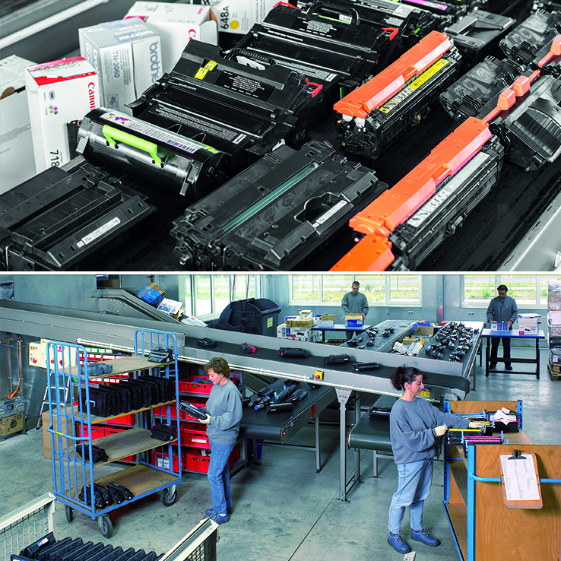
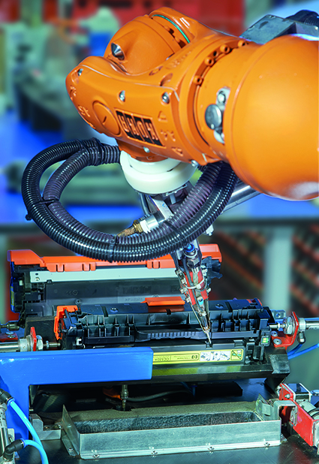
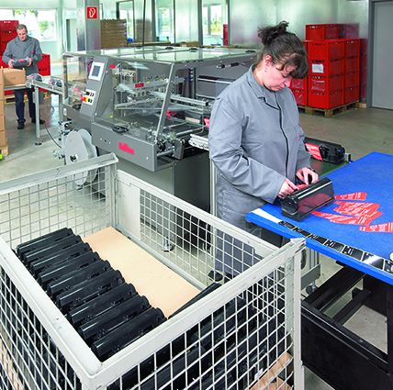
Спасибо
на много раз, а не на один
All brand names and trademarks are the property of their respective owners.

